Slide 1
Fashion Making
Made in FIRST

Slide 2
Contents.
프로젝트 선정 이유
프로젝트 일정
프로젝트 실행 계획
프로젝트 팀 구성

Slide 3
프로젝트. 선정 이유.
트렌드에 매우 민감한 패션 업종에 Deep Learning Algorithm (GAN)을 적용하여
기존 보다 빠르게 새로운 패션 스타일 생성

Slide 4
프로젝트. 실행 계획.
-. Data 수집 ( Auction Web crawling)
-. Data 정제
-. Data Modeling (GAN)
-. Debugging
-. Result

Slide 5
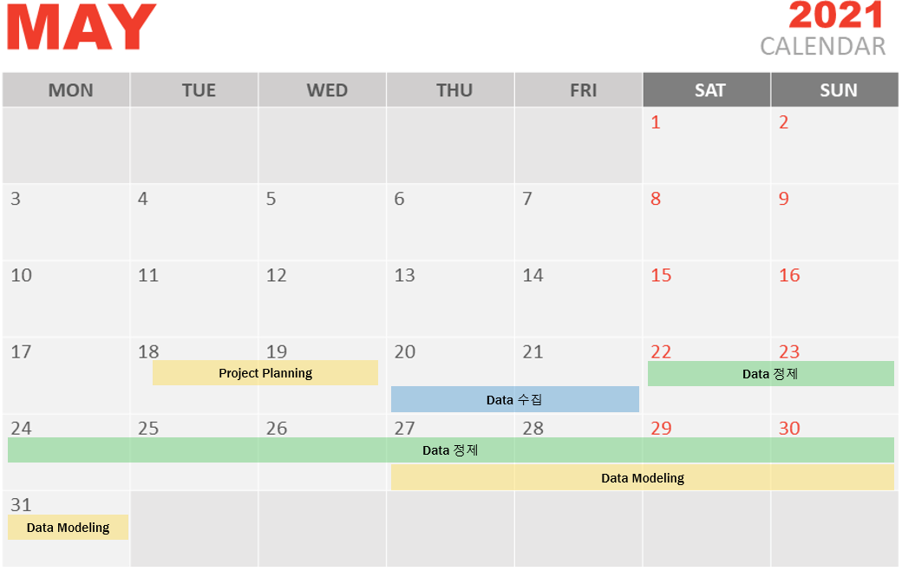
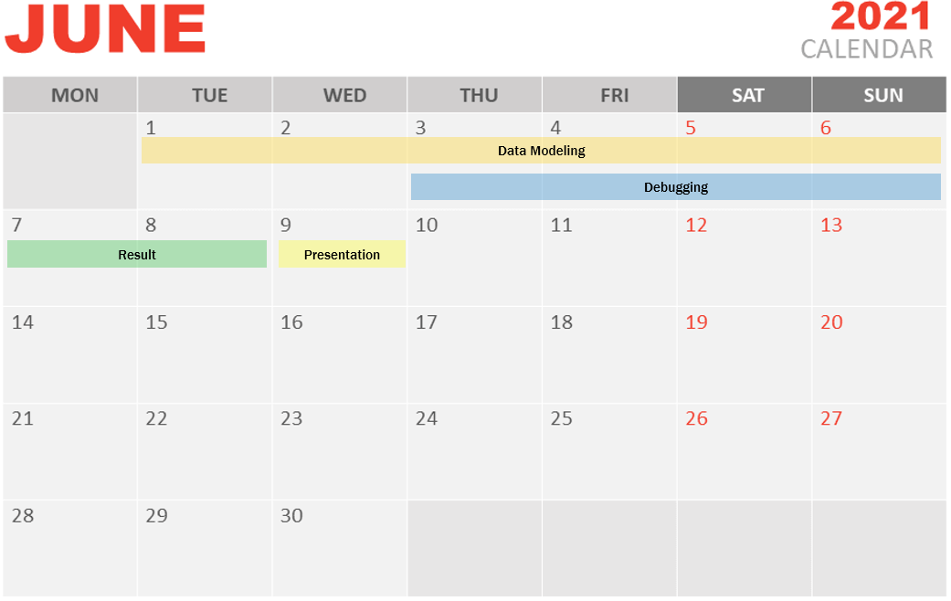
프로젝트. 일정.

Slide 6
프로젝트. 팀 구성.
팀장 : 유 선범 ( PM, Modeling, Debugging, Presentation )
팀원 : 안 정은 ( Web crawling, Modeling, Debugging )
김 영광 ( Web crawling, 데이터 정제, Debugging, PPT 작성 )
김 도전 ( Web crawling, Modeling, Debugging )
왕 순필 ( Web crawling, 데이터 정제, Modeling )

Slide 7
Thank you !!!

